Slide 1

Tervetuloa yhteisöömme!
Notes:
Esittele itsesi, joku linkitys yleisön ja esittelijän välillä
Onnittelut opiskelupaikasta
Esityksen tarkoitus (“seuraa lyhyehkö info TEKin palveluista sekä mahdollisuus liittyä jäseneksi, saatte esityksen loppupuolella sitten vyöt”)
Minä olen [Nimi] ja olen [killan] TEK-yhdyshenkilö/kiltayhdyshenkilö. Mulla on teille yksi kysymys: Haluatteko te kuulua Suomen suurimpaan tekniikan osaajien ja tekijöiden yhteisöön?
Te ootte aloittamassa just elämänvaihetta, jota todella moni on kutsunut elämänsä parhaaksi.” ”Oon tavallaan kateellinen teille. Te ootte menossa paikkoihin ja hyvässä seurassa. Mä en oo yksin, kun väitän että just nykyään on todella kiinnostava aika olla tekniikan osaaja. Työnäkymät ovat tosi hyvät. Tekniikan avulla voi vaikuttaa maailmaan ehkä enemmän kuin koskaan. Tää on tosi kiinnostava hetki aloittaa nää opinnot.
Mä olen ollut teidän paikalla fuksina x vuotta sitten ja tiedän että nämä ekat päivät voivat tuntua sekavilta, mutta ei hätää onneks teillä on ympärillä ihmisiä, jotka auttaa tarvittaessa. (tai joku muu pieni info mikä linkittää teidät yleisöön)
Multa voi esimerkiksi tulla kyselemään opintoihin, työharjoitteluun, kesäduunin hakemiseen tms. liittyviä asioita. Vastaan mihin osaan ja jos en, niin selvitän asian.

Slide 2

Noin 80 000 jäsentä
Diplomi-insinöörit
Arkkitehdit
Matemaatikot, fyysikot ja maantieteilijät
Tietojenkäsittelytieteilijät
Notes:
Lyhyt määrittely TEKistä: ”TEK on meidän/tekniikan alan ammattijärjestö/järjestö/liitto/yhteisö”
Teekkareista valtaosa liittyy TEKiin opiskeluaikoina
Tehdään paljon opiskelijoiden kanssa, ja opiskelijajäseniä onkin huomattavan paljon (n. 20 000)
TEK mielletään usein vain diplomi-insinöörien liitoksi, mutta jäsenkunta on itse asiassa laaja ja heterogeeninen
TEK yhdistää laajasti eri alojen opiskelijoita ja työntekijöitä. IT/Tekniikka yhdistävä tekijä.
Jäsenmäärä kasvaa jatkuvasti

Slide 3

Tätä me teemme
Parhaat työurat
Osaaminen ja yhteisöllisyys
Kestävä hyvinvointi
Notes:
Tässä on kattotason tavoitteita/toimintoja joiden takia TEK on olemassa
Esimerkkejä: Parhaat työurat (TEKin työkirja), osaaminen ja yhteisöllisyys (TEK Lounget/opiskelijakulttuurin tukeminen), kestävä hyvinvointi (rakennamme parempaa (työ)elämää)
Näistä kerrotaan seuraavaksi tarkemmin
TEK on syntynyt yhteisöllisyydestä, kulttuurista ja edunvalvonnasta. Me halutaan rakentaa kestävää yhteiskuntaa, edistää ammatillista osaamista ja mahdollistaa jäsentensä verkostoitumisen.
Meillä tehdään kovasti töitä sen eteen että teillä olisi niin hyvä työura kuin mahdollista. Sitä varten meillä on uravalmentajia, lakimiehiä ja muita asiantuntijoita teidän käytössä. TEKissä uskotaan, että vaikuttamalla koulutukseen, voidaan vaikuttaa tämän ammattikunnan tulevaisuuteen. Siksi meillä tehdään paljon tutkimusta ja yhteistyötä yliopistojen kanssa.
Mitä muuta voi sanoa:
Haluamme edistää ammattikunnan osaamista ja yhteisöllisyyttä sekä rakentaa kestävää hyvinvointiyhteiskuntaa.
Haluamme varmistaa, että koulutus säilyy laadukkaana ja siksi olemme lahjoittaneet viime vuosina 3,5 miljoona suomalaisille yliopistoille koulutuksen kehittämiseen.
Olemme olleet myös luomassa esimerkiksi Aalto yliopistoa, TTY:tä ja uutta Tampereen yliopistoa.
Neuvottelemme jatkuvasti työehtosopimuksista Suomessa. Työelämän pelisäännöistä sovitaan oman työsopimuksen ja Suomen lain lisäksi työehtosopimuksissa. Siksi meillä on tällä hetkellä esimerkiksi sairausajan palkka, lomaraha, matka-ajan korvaukset ja palkalliset vanhempainvapaat.
Ilman liittojen tekemää edunvalvontaa ei olisi esimerkiksi ylityökorvauksia, lomarahoja, etätyömahdollisuuksia, liukuvaa työaikaa, tuettuja vanhempain vapaita. Useimmat näistä työntekijöiden oikeuksista tulee työehtosopimuksesta eli TESsistä, ei Suomen laista toisin kuin usein luullaan. Liitot neuvottelevat työehtosopimuksista työnantajaliittojen kanssa yleensä kolmen vuoden välein.
LIITTYMÄLLÄ JÄSENEKSI VALMISTAUDUT TYÖURAASI JO OPISKELUAIKANA. SAAT MAKSUTTA KÄYTTÖÖSI JÄSENEDUT JA PALVELUT.

Slide 4
TEKin stoori
1959
Televisio-
toimintaa
1984
Matemaatikot
ja fyysikot
mukaan
2007
Aalto-yliopisto
1927
Nuoriso-
jäsenyys
1966
Kunnia-sääntö
1993
STS+KAL+TFIF= TEK
2013
Yrittäjäklubi
1896
Perustetaan
1951
Omat tilat
STS
Suomenkielisen
Teknillisen sanaston kehittäminen
KAL
TEK
TFIF
Notes:
TEKin tarina alkoi suomenkielisestä tekniikan sanastosta – tai oikeastaan sen puuttumisesta. Tammikuun lopulla vuonna 1896 pieni joukko suomenmielisiä insinöörejä ja arkkitehteja kokoontui Helsingissä Suomalaisen Kirjallisuuden Seuran taloon perustamaan uutta seuraa, jonka tehtävänä olisi edistää suomen kieltä ja kirjallisuutta teknillisillä aloilla sanastoa laatimalla, esitelmillä, keskustelulla ym. Tämän ohessa seura myös ottaa käsitelläkseen yleisiä kysymyksiä, jotka ovat teknillistä laatua”. Suomenkielisten Teknikkojen Seura aloitti toimintansa 17.3.1896, senaatin ja keisarin annettua luvan seuran perustamiselle.
Opiskelijat ovat olleet jo lähes sata vuotta vahvasti mukana toiminnassa: jo vuonna 1927 STS otti käyttöön nuorisojäsenyyden
Sodan aikana käytiin ruotsin- ja suomenkielisten insinöörien kesken keskustelua siitä, pitäisikö siviili-insinööri -termi ottaa käyttöön pohjoismaisen mallin mukaan. Suomenkieliset vastustivat ehdotusta viitaten muun muassa siihen että ruotsalaiset olivat sotaa käymättöminä todellakin siviili-insinöörejä.
1951 STS sai omat tilat, kun arkkitehti Alvar Aallon suunnittelema Insinööritalo Ratakadulla vihittiin käyttöön 24.11.1951. Alussa seura oli kokoontunut SKS:n talossa Kruununhaassa, myöhemmin ravintoloissa sekä vaihtelevissa vuokratiloissa.
Vuonna 1954 Radioinsinööriseura perusti televisiokerhon. Myös STS osallistui hankkeeseen. Ensimmäinen koelähetys suoritettiin 20.4.1955, ensimmäinen julkinen tv-lähetys nähtiin 24.5.1955. Vuonna 1959 teekkaritelevision taustavoimat perustivat Oy Tesvisio Ab:n, jonka suurin osakas oli STS. Tesvisio muutti Ratakadun insinööritaloon.
1966: Pohdiskelu insinöörien ammatinharjoittamisen eettisistä kysymyksistä aktivoitui Suomen Teknillisen Seuran piirissä toisen maailmansodan jälkeen ja edelleen 1960-luvun vaihteessa. Vuonna 1966 laadittiin ”Insinöörien kunniasääntö”, johon liittyen perustettiin myös kunnialautakunta. "Olen lahjomaton ja suvaitsevainen ammatissani ja tiedän velvollisuuteni palvella paitsi isänmaatani, myös koko ihmiskuntaa.” - Ote vuoden 1966 kunniasäännöstä.
1972 Perustettiin Korkeakouluinsinöörien ja Arkkitehtien keskusliitto KAL, jonka jäsenjärjestöjä ja rahoittajia olivat STS ja TFiF. 1973 KAL perusti yhdessä lähijärjestöjen kanssa Ylempien Toimihenkilöiden Neuvottelukunta YTN:n, jonka Suomen Työnantajain Keskusliitto STK tunnusti sopimusosapuoleksi ylempien toimihenkilöiden työehdoista sovittaessa. Opiskelijajäsenet ovat aina olleet erityisasemassa TEKin toiminnassa. Nuoriksi jäseniksi hyväksyttiin vuodesta 1972 alkaen jossain korkeakoulussa tai yliopiston teknillisessä tiedekunnassa diplomi-insinöörin tai arkkitehdin opintoja suorittavat opiskelijat.
Vuonna 1984 KAL:n edunvalvonta laajeni diplomi-insinöörejä työelämässä lähellä olleeseen ryhmään, kun Suomen Matemaatikko- ja Fyysikkoliiton jäsenet liittyivät järjestökokonaisuuteen.
1993 STS:n nimi muutettiin Tekniikan Akateemiset ry:ksi ja KALin nimi Tekniikan Akateemisten Liitto TEK ry:ksi. Ulospäin näkyvässä toiminnassa päätettiin selkeyden vuoksi käyttää vain jälkimmäistä nimeä. Hallituksen puheenjohtajaksi valittiin Markku Markkula. Ensimmäistä TEKin toimintavuotta leimasivat lama ja massatyöttömyys. Valtakunnallisen Tekijä-projektin kautta TEK toimi kaikkiaan 22:ssa ylempien toimihenkilöiden työllistymisprojektissa. Joulukuussa 1994 YTN solmi ensimmäisen metalliteollisuutta koskeneen työehtosopimuksen Metalliteollisuuden Keskusliiton MET ry:n kanssa.
2007 TEK vei vuosituhannen alkuvuosina aktiivisesti eteenpäin ajatusta uudesta suomalaisesta huippuyliopistosta, joka yltäisi kansainvälisissä vertailuissa parhaiden joukkoon. Hanke alkoi konkretisoitua, kun Teknillisen korkeakoulun, Helsingin kauppakorkeakoulun ja Taideteollisen korkeakoulun yhdistäminen innovaatioyliopistoksi kirjattiin opetusministeriön toimeksiannosta tehtyyn ns. Sailaksen raporttiin, joka valmistui alkuvuodesta 2007.
Päätös uuden säätiömuotoisen perustamisesta tehtiin loppuvuodesta 2007, jolloin TEK myös lahjoitti miljoona euroa sen säätiöpääomaan. Vastaavia lahjoituksia tehtiin sittemmin muille tekniikan yliopistoille. Aalto-yliopistoksi nimetty innovaatioyliopisto aloitti toimintansa vuoden 2010 alussa.
2013 TEKin Yrittäjäklubin toiminta käynnistyi. Klubin jäseniksi saavat liittyä kaikki yrittäjäasemassa olevat ja yrittäjyydestä kiinnostuneet jäsenet. Ensimmäiseksi puheenjohtajaksi valittiin TEKin yrittäjyysvaliokuntaa pitkään johtanut Mika Uusi-Pietilä.

Slide 5
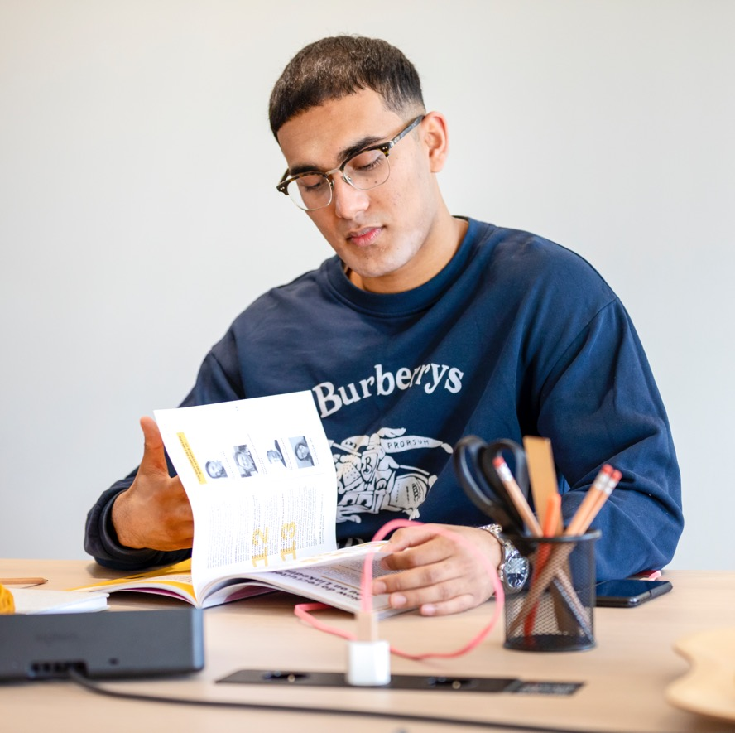
Autamme sinua saamaan parhaan duunipaikan
TEK Työkirja
Palkkasuositukset
Palkkanosturi
CV-klinikat
Notes:
Työkirja: vuosittain ilmestyvä työnhakuopas, josta löytyy laajasti vinkkejä työnhaun kaikkiin vaiheisiin (esim. CV-mallit)
Palkkasuositukset: vuosittain päivitettävät suositukset kesätyön palkaksi (perustuu opintopisteisiin)
Palkkanosturi: datapohjainen palvelu oman palkkatason tarkasteluun verrattuna muihin, eri tekijöihin perustuen (esim. työsuhteen kesto, nimike…)
CV-klinikat: Aika ajoin järjestettäviä työpajoja (netissä ja livenä) paremman CV:n rakentamiseen
Opinnot tähtäävät työllistymiseen ja TEKillä on paljon palveluja työllistymisen edistämiseen.
Jos on omakohtaista kokemusta/esimerkkejä esim. työkirjan hyödyntämisestä työnhaussa, niistä kannattaa kertoa!
Mitä muuta voit sanoa:
Tarjoamme myös henkilökohtaista uravalmennus työelämässä oleville jäsenille. Uravalmennuksessa autetaan CV:n, hakemuksen ja LinkedIn-profiilin teoassa sekä urasuunnittelussa ja työhaastatteluun valmistautumisessa.
Harjoittelijapalkkasuositukset www.tek.fi/palkat. Esimerkiksi ensimmäisen opiskeluvuoden jälkeen voit pyytää kesätöistä 2100 euron kuukausipalkkaa. (Aiempi ammatillinen kokemus, työskentely lukukausien aikana, työskentelyvalmiutta parantavat lisäopinnot ja työtehtävän vaativuus kannattaa ottaa huomioon palkkapyyntöä esittäessä.)Valmistuneen diplomi-insinöörin alkupalkkasuositus 3 850 €/kk
TEK tutkii ja tilastoi ammattikunnan palkkaa ja sen kehitystä, ja tämän tutkimustiedon perusteella annamme vuosittain palkkasuosituksia. (Lisäksi on olemassa palkkanosturi, jota voi hyödyntää valmistumisen jälkeen ja saada tietoa mitä vastaavanlaisesta työstä saa alallasi palkkaa. Palkkanosturissa voit tarkastella useiden taustatekijöiden (esimerkiksi toimiasema, toimiala, työnantajan koko ja työkokemusvuodet) vaikutusta palkkaan samanaikaisesti. Palkkanosturin tiedot perustuvat uusimman työmarkkinatutkimuksen tuloksista laskettuihin matemaattisiin malleihin.
Lisäksi TEKillä on paljon tilastoja eri alojen palkkauksesta sekä ulkomaiden palkkatasosta maittain.)

Slide 6

Sinä ansaitset parasta
Tarkistuta työsopimus
Kysy oikeuksistasi
Ulkomaille töihin
Irtisanominen
Notes:
TEKin lakimiehet aina käytössäsi töihin liittyvissä asioissa
Lakimiesten asiantuntemus on käytössä neuvontaa vaativissa tilanteissa
Tarkistuta kesätyösopimus ennen allekirjoittamista
www.tek.fi/lakiposti
TEKin jäsenenä hoidat kerralla kuntoon työelämän turvaverkon ja työttömyysturvan. TEKin lakimiehet auttaa monissa eri tilanteissa ja ongelmien ennaltaehkäisemiseksi kannattaa luetuttaa kesätyösoppari TEKin lakimiehellä ennen sen allekirjoittamista. Jos mokaat duunissa, sinulla on TEKin jäsenenä kattava vastuu- ja oikeusturvavakuutus. Lakimiehemme auttavat ongelmatilanteissa, oletpa sitten työntekijä tai yrittäjä. Ota myös yhteyttä, jos esimerkiksi haluat lähteä ulkomaille töihin tai työpaikalla tulee jotain epäselvyyksiä.

Slide 7


Hoida työttömyysturva kuntoon
Ansiosidonnainen työttömyysturva
Voit liittyä heti kun olet työsuhteessa
Ainoa maksullinen palvelu:
63 € vuosi (vuonna 2024)
Notes:
Ajankohtainen viimeistään siinä vaiheessa, kun valmistumiseen on pari vuotta aikaa (työssäoloehto ehtii täyttyä kesätöiden myötä)
Edullinen vakuutus sen varalle, jos valmistumisen jälkeen joutuu etsimään hetken töitä
Maisterit: kassan vaihto on mahdollista, ensin erotaan vanhasta kassasta jonka jälkeen liitytään uuteen (liittyminen tehtävä kuukauden sisällä)
Maisterit: jos olet jo KOKO-kassan jäsen (esim IL-jäsen), TEKin liittymislomakkeella rasti ruutuun ”haluan liittyä KOKO-kassaan TEKin kautta”. Näin kassan laskutus tulee jatkossa TEKin kautta.
Turvaa tulevaisuutesi työttömyyden varalta liittymällä TEKin kautta työttömyyskassaan heti, kun olet palkkatyössä.
Työttömyyskassan maksama ansiopäiväraha on huomattavasti korkeampi kuin Kelan maksama työttömyysetuus. Esimerkiksi jos valmistumisen jälkeen joudut hetken aikaa etsimään töitä, aiemmilla 2500 euron kuukausituloilla kassan jäsen saa noin 1450 euroa kuussa, kun taas Kela maksaa vain noin 700 euroa kuussa. KOKO-kassan jäsenmaksu on tällä hetkellä 75 euroa vuodessa, eli se on äärimmäisen halpa vakuutus työttömyysjakson ajalle (esimerkkitapauksessa kassan vuosimaksu maksaa itsensä takaisin kahdessa työttömyyspäivässä).
Mitä muuta voi sanoa:
Kassassa on työssäoloehto, joka on 26 viikkoa vähintään 18 työtuntia per viikko. Sen voi kerätä yhtä jaksoisessa työsuhteessa tai pienissä pätkissä, joiden ei tarvitse olla alan työtä. Monet saavat työssäoloehdon täytettyä opintojensa aikana kesätöissä.
Nimi tulee sanoista Korkeasti Koulutettujen (ent. IAET) kassa.
noin 200 000 jäsentä.

Slide 8
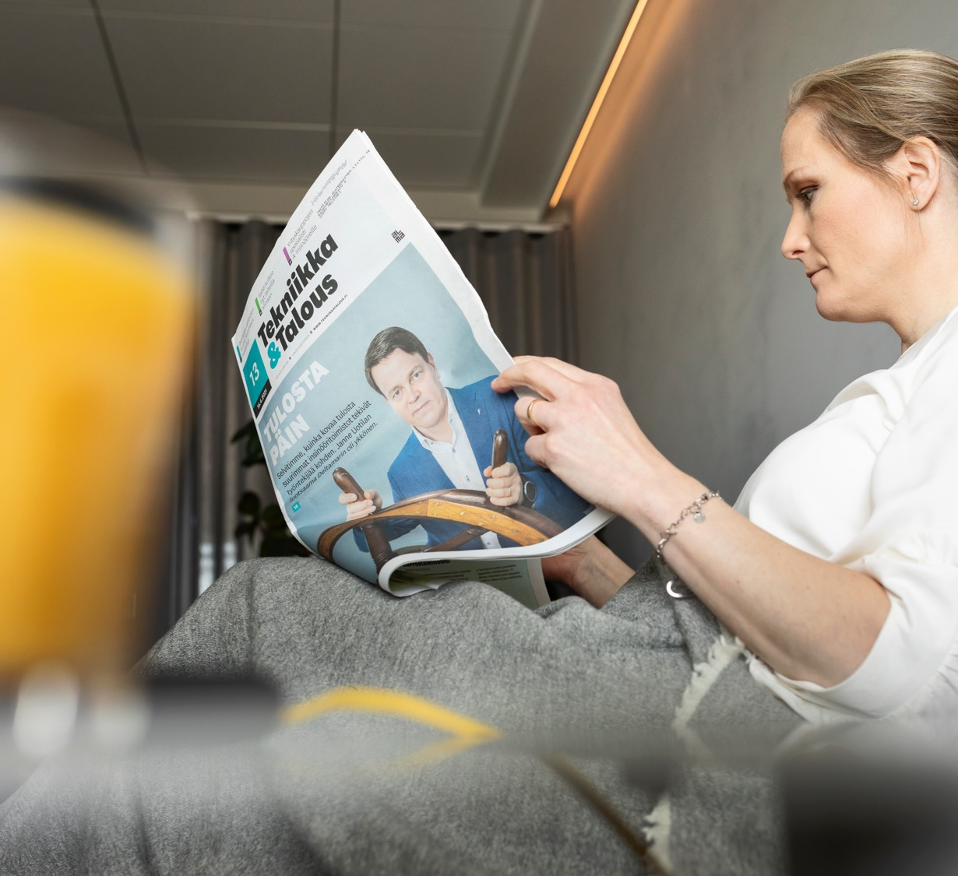
Saat rahanarvoisia jäsenetuja
Vakuutukset
Ammattilehdet
Member+ -jäsenetuportaali
Danske Bankin asuntolainaetu
Notes:
Pohjolavakuutuksen vakuutuksista tuntuvia etuja
Oikeus- ja vastuuturvavakuutus. TEK vakuuttaa sinut siltä varalta, jos työpaikalla sattuu jotain
Tekniikka & Talous sekä Talouselämän digiversiot maksutta, sekä 5x vuodessa ilmestyvä TEK-lehti paperisena kaikille
Lehdet käyttöön: oma.tek.fi -> tarkasta omat palvelusi
Memberplus.fi
Liiton jäsenelle Danske Bankin asuntolaina ilman toimitusmaksua ja järjestelypalkkiota, jolloin säästät esimerkiksi 200 000 € lainassa 1200 €. Lisäksi saat pienemmän marginaalin ja lyhennysvapaat ilman kuluja. Lisätiedot: Danskebank.fi/TEK
Opiskelijäsenille edut käytössä, vaikka jäsenmaksu 0€

Slide 9

Oletko kiinnostunut yrittäjyydestä?
Notes:
”Onko joku teistä joskus miettinyt, että saattaisi joku päivä ryhtyä yrittäjäksi?”
Tuhannet tekkiläiset (n. 6 % jäsenistä) on joko sivu- tai päätoimisia yrittäjiä
Yrittäjyyspalvelut etenkin yrityksen perustamisen alkuvaiheeseen (myös lakipalvelut)
Mitä muuta voit sanoa:
Unikorni –kilpailu yhteistyössä Ekonomien kanssa
Oma lakimies yrittäjille
Yrittäjyysklubi tarjoaa verkostoitumista, webinaareja ja erilaisia tapahtumia
Valtavasti oppaita, tietoa ja neuvoja yrityksen perustamiseen ja yritystoimintaa
Suomen yrittäjien palvelut hankittavissa TEKin kautta (lisämaksusta)

Slide 10
Jäsenet päättävät
TEKin ainejärjestöyhdyshenkilöt
TEKin valtuusto
TEKin valiokunnat
TEKin hallitus
Tähän kuva esim. Alueen kyheistä
Notes:
Opiskelijoilla vahva rooli TEKissä
TEK on jäsentensä perustama ja jäseniään varten olemassa. Jäsenet päättävät, mitä TEKissä tehdään. Jos vaikuttaminen TEKissä kiinnostaa, kannattaa kysellä lisää eri luottamustoimista esim. Tykiltä.
Tässä ei kannata alkaa jaarittelemaan ja näyttää organisaatiokaavioita. Lyhyesti ja ytimekkäästi: jäsenet päättävät ja kannattaa lähteä mukaan
TEK on jäsentensä näköinen järjestö ja TEKin korkein päättävä elin (valtuusto) koostuu noin 80 TEKin jäsenestä. Opiskelijat ovat tärkeässä roolissa TEKin toiminnassa ja päätöksenteossa ja siksi juuri sinä voit lähteä vaikuttamaan järjestösi toimintaan.
TEKin hallituksessa ja kaikissa valiokunnissa on opiskelijaedustaja sekä hänen varahenkilönsä
TEKissä on erilaisia valiokuntia, joihin voi hakea syksyllä opiskelijaedustajaksi
Valtuustossa on viisi teekkaria ja yksi matemaattis-luonnontieteellisten alojen opiskelija
Mitä muuta voit sanoa:
Vaikuttajina on opiskelijoita ympäri Suomen, kuudelta eri teekkaripaikkakunnalta.
(Valiokuntia ovat:
Jäsen- ja järjestöasiainvaliokunta (JJV)
Koulutusvaliokunta (KOV)
Kunnan valiokunta (KUV)
YC (ent. Teekkarivaliokunta) (kaikki opiskelijoita)
Teknologiavaliokunta (TGV)
Uravaliokunta (UV)
Valtion valiokunta (VV)
Korkeakouluvaliokunta (KKV)
Yrittäjyysvaliokunta (YRV)
Yksityisen sektorin valiokunta )

Slide 11
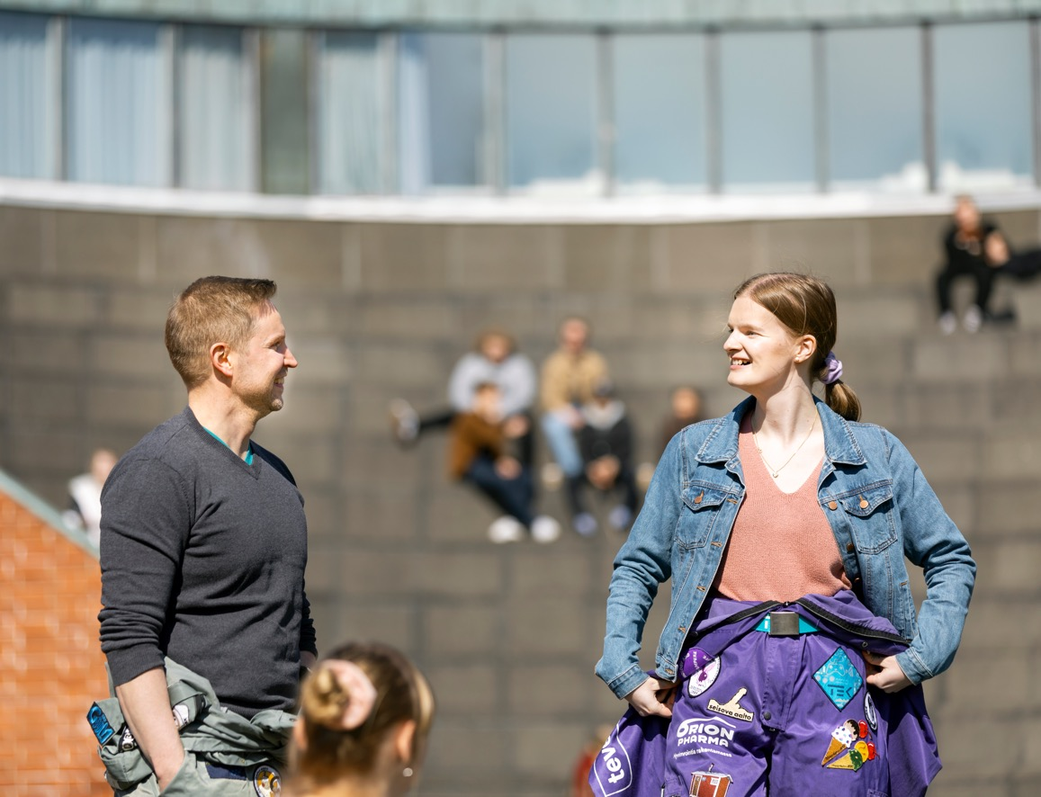
Me tuemme opiskelija-kulttuuria
Tuemme satoja opiskelijatapahtumia vuosittain
Tavoitteena rikas opiskelijaelämä kaikille
Esimerkiksi: (alueellinen esimerkki)
Notes:
Tuetaan merkittävästi tapahtumia rahallisesti (mahdollistetaan edullisemmat liput/eeppisemmät tapahtumat)
Tai tuodaan kouluttajia/puhujia eri tapahtumiin
Sen lisäksi että tuemme rahallisesti, tuemme opiskelijakulttuurin kehittämistä
Opiskelijakulttuuri on yksi osa TEKkiä ja siksi tuemme sekä kehitämme sitä yhdessä opiskelijoiden kanssa. Esimerkiksi vuonna 2018 TEK lahjoitti 100 000 euroa opiskelijakulttuurin kehittämiseen ympäri Suomen. Kun TEK täytti 120 (vuonna 2016), lahjoitettiin yhteensä miljoona euroa yliopistoille koulutukseen ja tutkimukseen. Kehittämistä teemme kokoamalla vuosittain opiskelijatoimijoita esimerkiksi Teekkariseminaariin ja TEK-akatemiaan. Mikäli haluat tietää lisää Teekkarikulttuurista niin käy tutustumassa ww.teekkarit.fi nettisivuihin.

Slide 12
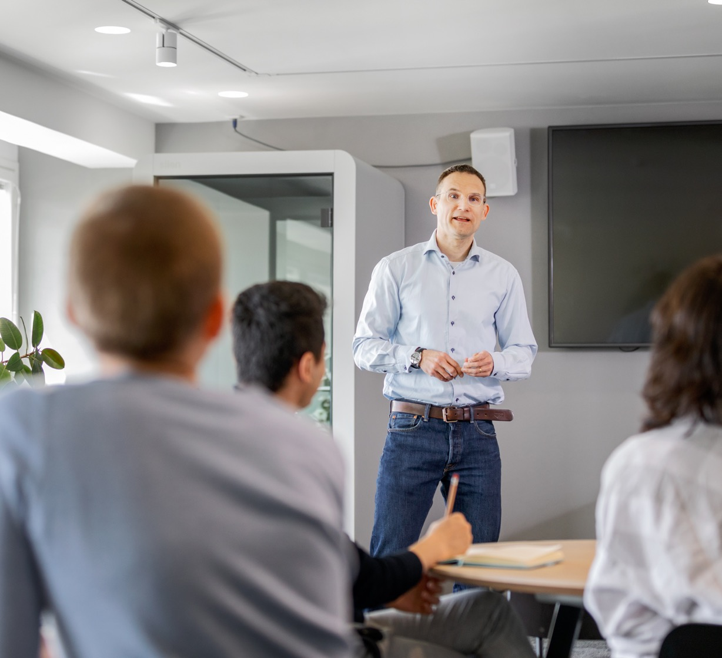
Tekniikan akateemisten yhteisö
Vertaisvalmennukset
Tapahtumat
Kerhot
Alueseurat
Notes:
Pääset jo opiskeluaikana osaksi yhteisöä
Voi mainita 76 kyhiä eri killoissa ja ainejärjestöissä
Joku esimerkki jostain tapahtumasta (esim. TEK akatemia)
TEK haluaa mahdollistaa jäsentensä verkostoitumisen alueellisesti ja kiinnostuksien mukaan. Alueseurat ja teknilliset seurat ovat oman alueensa tekkiläisten yhdysside. Ne järjestävät tapahtumia ja edistävät tekniikan kehittämistä. TEKin alla toimii erilaisia kerhoja, jotka mahdollistavat verkostoitumisen ja kouluttautumisen kiinnostuksen kohteiden mukaan. TEK järjestää myös paljon jäsenten uraa tukevia tapahtumia ympäri Suomea, kuten esimerkiksi Nuorten osaajien forum, johon voi osallistua heti valmistumisen jälkeen. Tapahtumien lisäksi TEK tarjoaa jäsentensä käyttään TEK Loungen, jossa jäsenet voivat esimerkiksi viettää etätyöpäivää, kahvitella tai järjestää tapahtumia.
Kerhoja ovat esimerkiksi Tampereella toimiva Trengineers ja Helsingissä toimiva HelYEA.

Slide 13
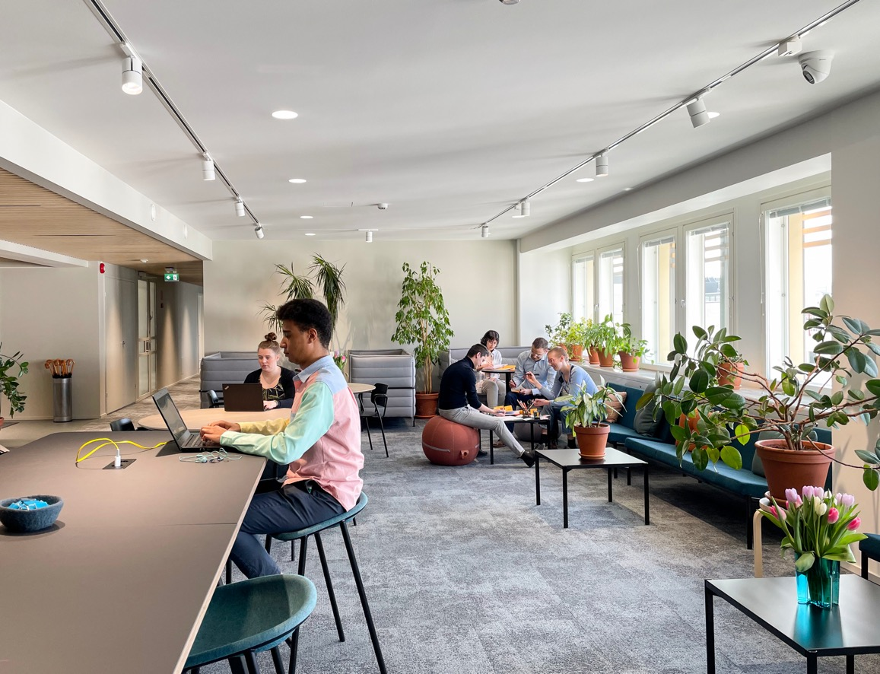
TEK Lounget
Tampere
Lappeenranta
Turku
Pasila
Notes:
Jotain faktatietoa Loungeista
2018 Tampere, 2019 Lappeenranta, 2021 Turku ja Pasila
Ilmaista kahvia ja tilan varausmahdollisuus

Slide 14
TEKin tulevia webinaareja
Xx
Lue lisää: www.tek.fi/tapahtumat

Slide 15

Hiilifiksu TEK
TEK hiilineutraaliksi vuonna 2022
Tuemme opiskelijajärjestöjä hiilifiksuudessa
Tavoitteena kestävä teknologiayhteiskunta
Notes:
-Jotta esittely ei jäisi aivan ylätavoitteiden tasolle, tässä yksi nosto parhaillaan TEKissä pinnalla olevasta aiheesta
-Laskimme ensimmäisenä suomalaisena ammattijärjestönä oman hiilijalanjälkemme ja sitouduimme sen nollaamiseen viimeistään vuonna 2022
-TEKin viimeisin laskettu hiilijalanjälki vuodelta 2020 oli noin 515 tonnia CO2-ekvivalenttia, joka vastaa noin 50 keskimääräisen suomalaisen vuotuisia hiilidioksidipäästöjä
-Vaikka päästömäärämme eivät ole merkittävissä mittakaavoissa, haluamme omalla hiilineutraaliustavoitteellamme tuoda esille kuinka vaivatonta ja edullista hiilineutraaliuden tavoittelu on kaltaisessamme asiantuntijaorganisaatioissa – samankaltaisissa organisaatioissa myös suurin osa jäsenistämme työskentelee.
-Järjestöillä on taloudellista kokoaan isompi rooli yhteiskunnassa, ja uskomme että erityisesti liittojen kaltaisilla isoilla vaikuttajilla on myös iso vastuu toimia edelläkävijöinä
-Autamme myös mielellämme kiltoja, ainejärjestöjä ja ylioppilaskuntia tekemään toiminnastaan hiilifiksumpaa tai hiilineutraalia. Tarjoamme koulutusta ja muuta tukea opiskelijajärjestöjen päästövähennystyöhön
-Oman pesän siivoamisen lisäksi yksi keskeisistä vaikuttamistavoitteistamme on kestävä teknologiayhteiskunta, joka pitää sisällään niin ilmastokriisin ratkaisemisen kuin muutkin YK:n kestävän kehityksen tavoitteet

Slide 16
Kysy meiltä lisää
N.N.
Kiltayhdyshenkilö
Killan nimi
Tykki
Opiskelijayhdyshenkilö
Paikkakunta
etunimi.sukunimi@tek.fi

Slide 17

Pidetään yhteyttä
Teekkarit, Tekniikan akateemiset TEK, TEKin Yrittäjäklubi
@TEK_akateemiset
teekkarit, tekniikanakateemiset
Tekniikan akateemiset,
TEKRekry
@tekopiskelijat,

Slide 18
Tervetuloa yhteisöömme!
Opiskelija-
jäsenyys on
maksuton!
www.tek.fi/liityopiskelija
Notes:
Kuinka liitytään
Mainitse TFiF

